Slide 1

LỚP TIẾNG ANH Y KHOA 5H SÁNG - PCC FC
Balancing Medicine & Life
Phân Tích Cuộc Phỏng Vấn Oscar Groves (Y5, UK)
Bác sĩ Thuận & Oscar Groves
Thời lượng: 20 phút

Slide 2
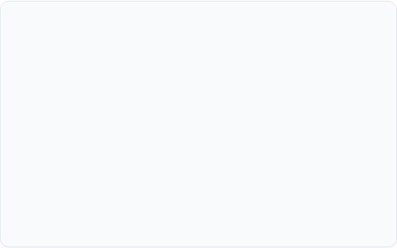

Khởi Động: Energy Check-in
Hoạt Động Tương Tác
Energy Score (1-10)
Hãy gõ mức năng lượng hiện tại của bạn vào khung chat!
Phần 1: Warm-up
Trang 2/10

Slide 3





Luyện Nghe: "Catch The British Vibe"
Clip 1: Teamwork
Clip 2: The Pitch
Clip 3: Hangout
"About the club... we’re ______ to gel."
"The pitch is _____. In the UK, it rains, it's ______."
"A lot of ______ will ______ the hangout."
-> Sweat: Mồ hôi.
-> Fix: Làm cho trọn vẹn, hoàn hảo.
-> To Gel: Bắt đầu kết nối, phối hợp ăn ý như chất kết dính.
-> Pitch: Sân cỏ (Anh-Anh) thay vì "field" (Anh-Mỹ).
Phần 2: Listening Practice
Trang 4/10

Slide 4

Khởi Động: Energy Check-in
Phần 1: Warm-up
Trang 2/10

Slide 5
Luyện Nghe: "Catch The British Vibe"
Clip 1: Teamwork
Clip 2: The Pitch
Clip 3: Hangout
"About the club... we’re starting to gel."
"The pitch is lovely. In the UK, it rains, it's muddy."
"A lot of sweat will fix the hangout."
-> Sweat: Mồ hôi.
-> Fix: Làm cho trọn vẹn, hoàn hảo.
-> To Gel: Bắt đầu kết nối, phối hợp ăn ý như chất kết dính.
-> Pitch: Sân cỏ (Anh-Anh) thay vì "field" (Anh-Mỹ).
-> Lovely: Tuyệt vời.
Phần 2: Listening Practice
Trang 4/10

Slide 6

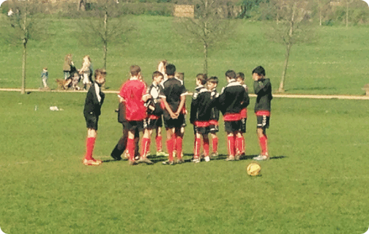
Trụ Cột 1: Teamwork - "To Gel"
Phân tích cụm từ "To Gel"
Oscar nói khi vừa gặp các đồng đội mới tại PCC FC: "We’re starting to gel."
Ý nghĩa: Bắt đầu hiểu ý, tương tác và làm việc nhóm ăn ý (như chất keo dính lại với nhau).
Ứng dụng Y khoa: Dùng để mô tả một kíp mổ mới hoặc một ca trực mới bắt đầu phối hợp trơn tru.
Ví dụ: "Our new surgical team is starting to gel." (Đội phẫu thuật mới bắt đầu hiểu ý nhau).
Pillar 1: Teamwork
Trang 5/10

Slide 7
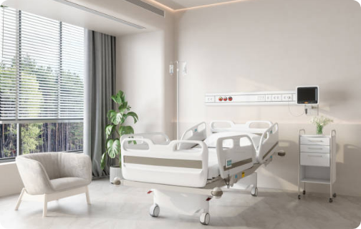
Trụ Cột 2: Hospital Sheets vs School Sheets
Ẩn Dụ về Áp Lực và Trách Nhiệm
Hospital Sheets: Ga trải giường bệnh viện. Hoán dụ cho áp lực trực lâm sàng, ca bệnh, sự mệt mỏi ở viện.
-> "You gotta get time away... out of the hospital sheets." (Cần bước ra khỏi áp lực bệnh viện).
School Sheets: Bài tập, hồ sơ học tập, tài liệu học thuật cần hoàn thành tối nay cho nhà trường và gia đình.
-> "Get on the school sheets but I’ll do it for you guys."
Pillar 2: Work-Life Balance
Trang 6/10

Slide 8
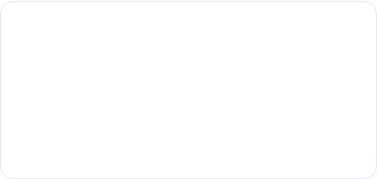
Ngôn Ngữ Slang: "Gotta" Trong Lời Khuyên
Cách dùng tự nhiên của người bản xứ
Gotta
Tính thân mật: Oscar khuyên đồng nghiệp: "Everyone loves medicine, but you gotta get time away."
Sự khác biệt: Dùng Gotta mang tính chia sẻ, khuyên nhủ thân thiết giảm áp lực. Khác hoàn toàn với Must (dùng trong quy định nghiêm ngặt hoặc y lệnh lâm sàng).
= Got to (Have to)
Mục đích: Giúp đồng nghiệp tránh khỏi hội chứng kiệt sức (burnout).
Slang & Grammar
Trang 7/10

Slide 9


Trụ Cột 3: Mindset - Tái Tạo Năng Lượng
“
"A lot of sweat will fix the hangout."
— Oscar Groves (UK Medical Student)
Fix: Ở đây mang nghĩa "làm cho hoàn hảo/trọn vẹn hơn".
Sweat (Mồ hôi): Tập luyện thể thao hết mình giúp giải tỏa căng thẳng.
Phân biệt: Tránh nhầm lẫn giữa Hangout (đi chơi/giao lưu) với Hangover (say nguội mệt mỏi).
Pillar 3: Mindset
Trang 8/10

Slide 10
Thực Hành Nói & Dịch Phản Xạ Lâm Sàng
Tình huống lâm sàng thực tế | Bản dịch tiếng Anh tự nhiên (Native Vibe)
"Kíp trực tối nay đang phối hợp rất ăn ý." | "The on-call team tonight is starting to gel."
"Tôi sẽ tập trung giải quyết đống hồ sơ/bài tập tối nay." | "I'll get on the school/paper sheets tonight."
"Bạn cần thời gian nghỉ ngơi để tạm xa bệnh viện." | "You need to get time away from the hospital sheets."
Phần 3: Practice
Trang 9/10

Slide 11
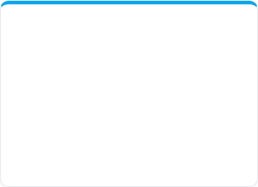
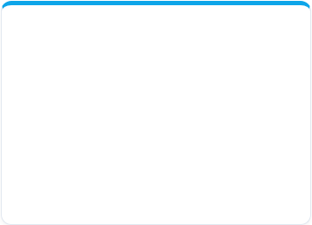
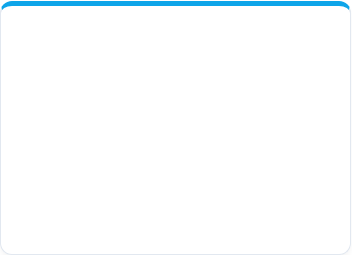



Tổng Kết & Kết Thúc: Quy tắc 3S
1. Starting to Gel
2. Sheets Balance
3. Sweat & Success
Khả năng kết nối nhanh, phối hợp ăn ý và làm việc nhóm nhịp nhàng trong mọi ca trực lâm sàng.
Biết khi nào cần rời xa áp lực công việc (hospital sheets) để cân bằng với trách nhiệm cá nhân (school sheets).
Nỗ lực thể chất (Sweat) để tái tạo tinh thần và làm hoàn hảo (Fix) mọi trải nghiệm giao lưu ngoài bệnh viện.
"I wish you a good health, cheerfulness and happiness!" — "Thank you, you too!"
Take-away Message
Trang 10/10

